Slide 1
Организационная структура служб ИТ и ИБ исполнительного аппарата ПАО «Страна Плюс»
Генеральный директор
Заместитель Генерального Директора по ИТ
Руководитель департамента ИТ
Руководитель службы технической поддержки пользователей
Сменные инженеры поддержки
Руководитель службы администрирования ИТ инфраструктуры
Инженеры администрирования
Руководитель департамента ИБ
Руководитель службы администрирования СрЗИ
Инженеры информационной безопасности
Руководитель службы контроля политик и аудита
Аудиторы
Руководитель центра мониторинга информационной безопасности
Сменные инженеры 1-й линии мониторинга ИБ
Сменные инженеры 2-й линии мониторинга ИБ (аналитики)

Slide 2
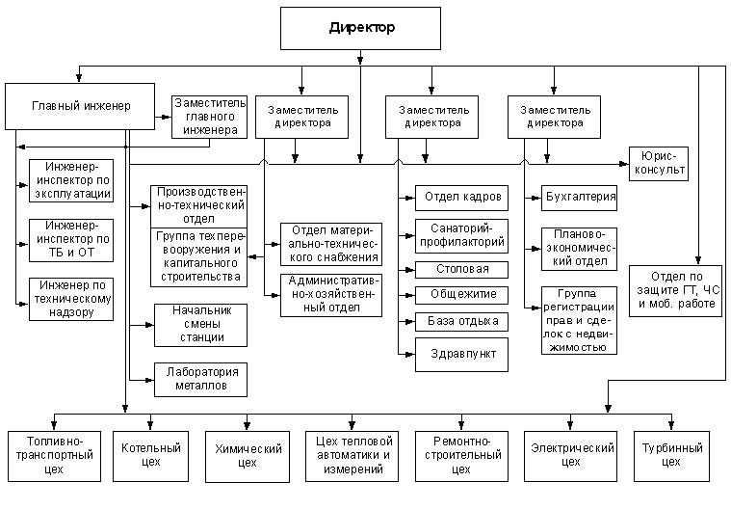
Организационная структура предприятий ПАО «Страна Плюс»:
Тульская ТЭЦ 4
Тульская ТЭЦ 8
Воронежская ТЭЦ 14
Воронежская ТЭЦ 17

